Slide 1
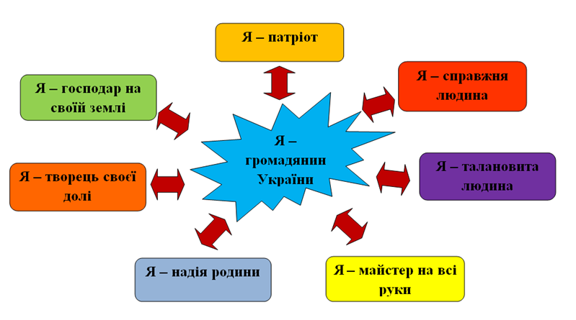
ПРАКТИЧНІ ЗАНЯТТЯ ЯК ОДИН ІЗ ЗАСОБІВ ФОРМУВАННЯ КЛЮЧОВИХ КОМПЕТЕНЦІЙ УЧНІВ НА УРОКАХ ГРОМАДЯНСЬКОЇ ОСВІТИ.
СКАЖИ МЕНІ - І Я ЗАБУДУ
ПОКАЖИ МЕНІ - І Я ЗАПАМ’ЯТАЮ
ЗАЛУЧИ МЕНЕ - І Я НАВЧУСЯ

Slide 2
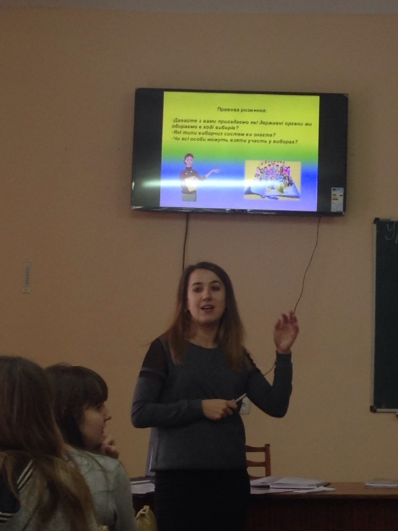
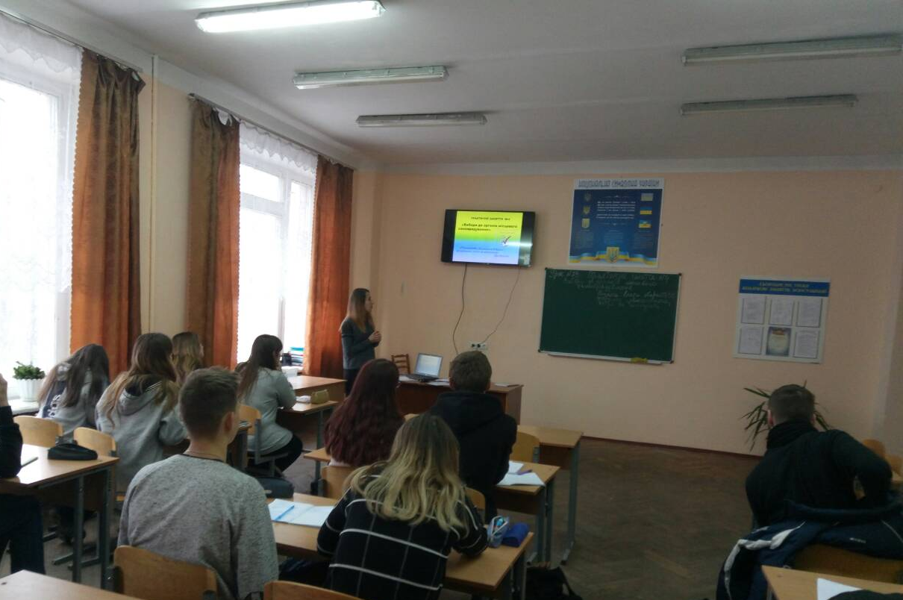
Громадянська освіта – це набування теоретичних знань і формування практичних умінь і навичок основ демократії, прав і обов’язків громадян плюралістичного суспільства, вирішення конфліктних ситуацій, розвиток толерантності для розуміння і сприйняття світу

Slide 3
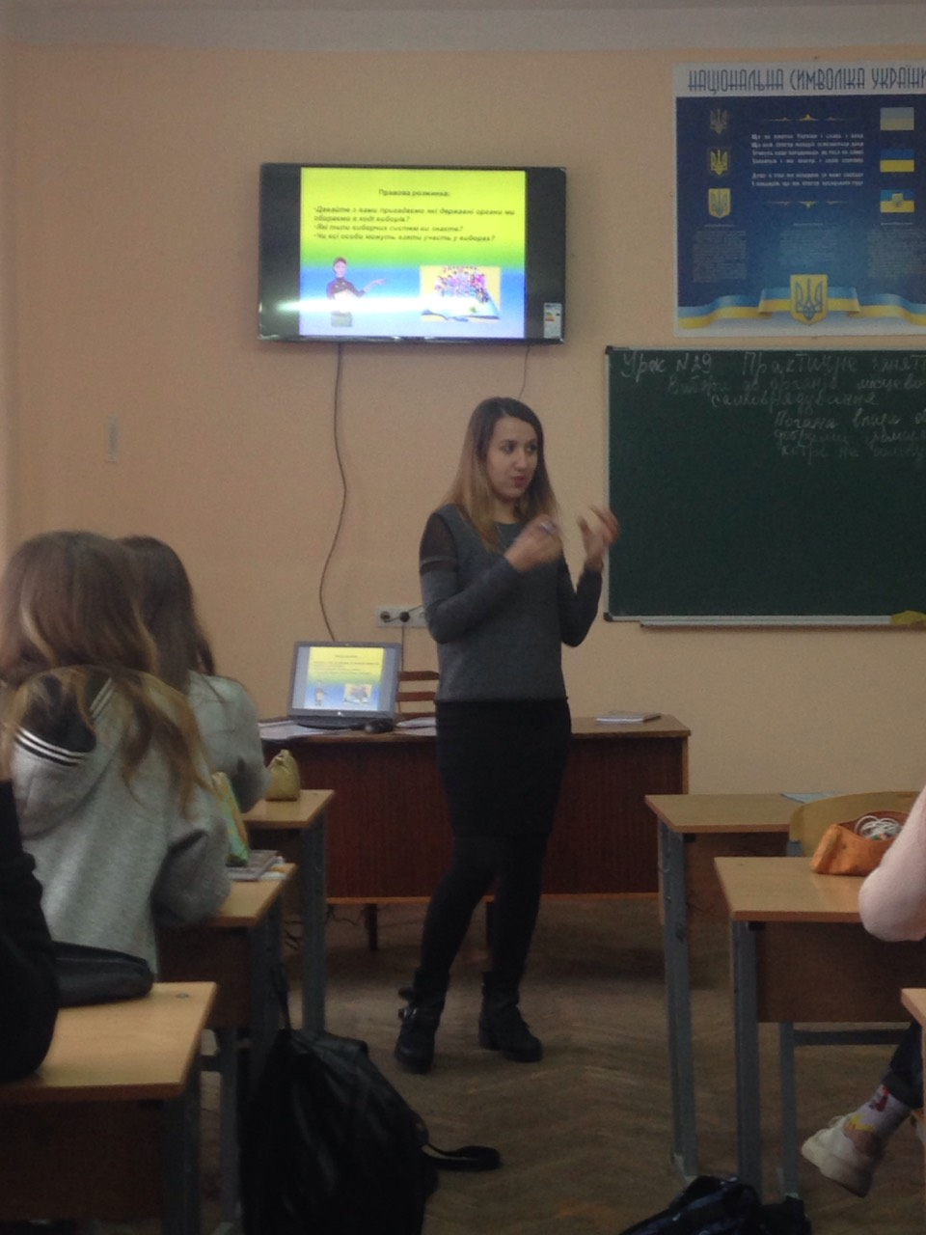
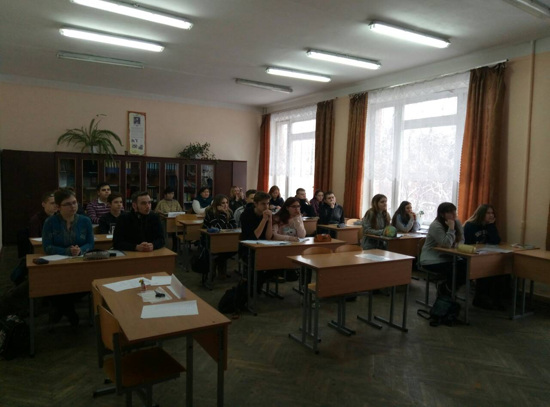
Громадянська освіта включає в себе
навчання і виховання в їх нерозривній
єдності і являє собою процес
оволодіння правилами і нормами
загальноприйнятних відносин між
особою і суспільством, це не лише
сума знань, це – особлива філософія, основа політико-правового мислення. Тому вона вимагає переорієнтації навчального процесу з уміння запам’ятовувати і, у кращому випадку, повторювати сказане вчителем чи написане у підручнику на створення умінь і навичок самостійно аналізувати ті процеси і явища, які відбуваються навколо людини, на основі отриманих знань.

Slide 4
Основні завдання громадянської освіти :
– дати учням знання про основні права, політичні і соціальні структури суспільства, основні його закони;
– дати можливість для самоствердження, самовизначення шляхом формування у учнів власної думки, активної життєвої позиції, збагачення форм і змісту спілкування з іншими людьми;
– формувати в учнів критичне ставлення до оточуючої дійсності, розвиток у них критичного і творчого мислення як важливої інтелектуальної риси громадянина;
– формувати свідомого громадянина, члена суспільства;
– формувати моральні пріоритети;
– формувати уміння застосовувати на практиці теоретичні знання, формувати навички особистої участі в суспільно-політичному житті, прийняття відповідальних рішень, здійснення свідомого вибору, модифікації своєї діяльності.

Slide 5
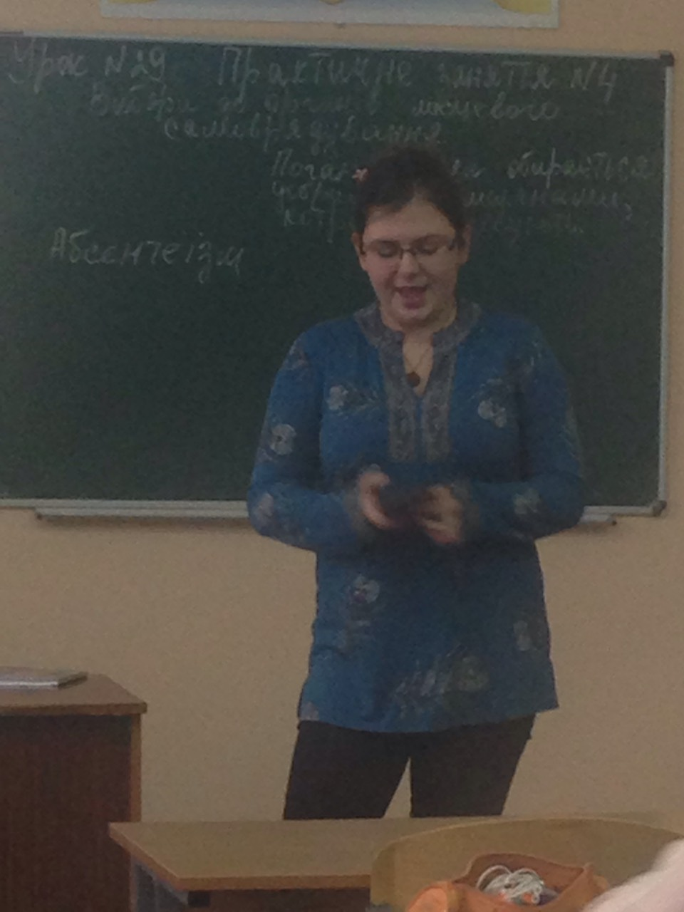
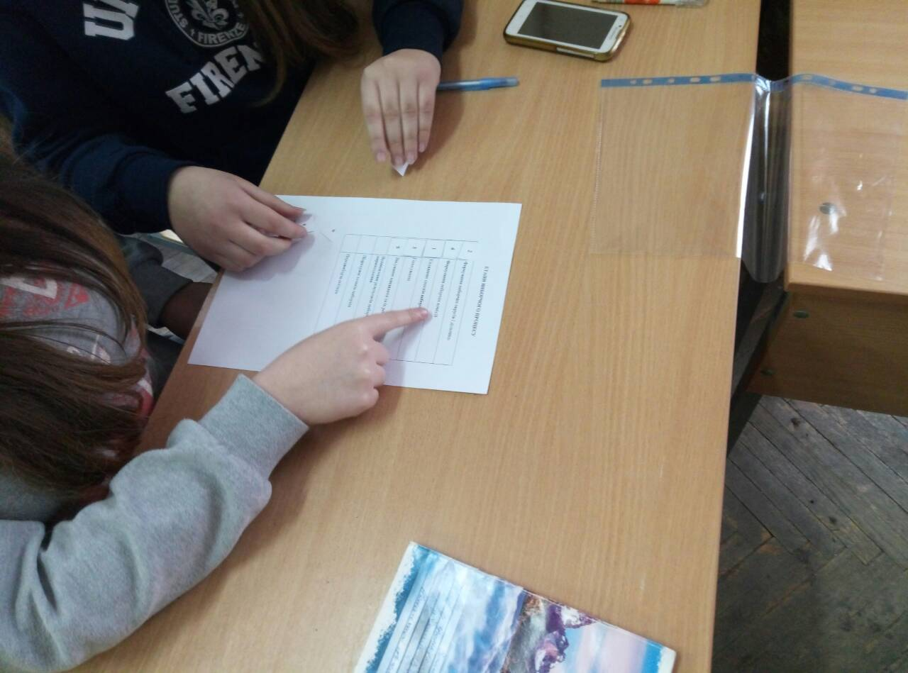
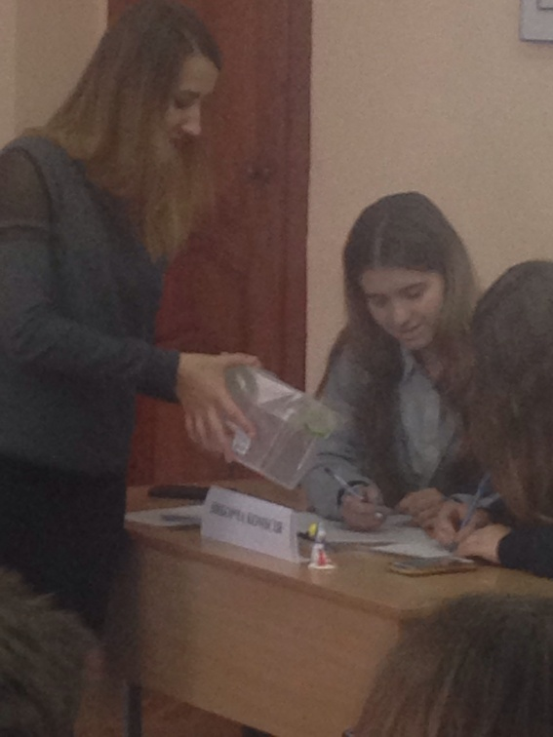
Викладання громадянської освіти буде ефективним лише тоді, коли буде здійснюватися на методологічних принципах інноваційного навчання. Здійснення навчання вимагає знань і умілого використання педагогом різноманітних форм організації навчального процесу, їх постійного вдосконалення.
Значне місце в системі навчання учнів посідають практичні заняття.
Практичне заняття (лат. prakticos — діяльний) — форма навчального заняття, в ході якої викладач організовує розгляд учнями окремих теоретичних положень навчальної дисципліни та формує вміння і навички їх практичного застосування шляхом індивідуального виконання учнями відповідно сформульованих завдань.

Slide 6
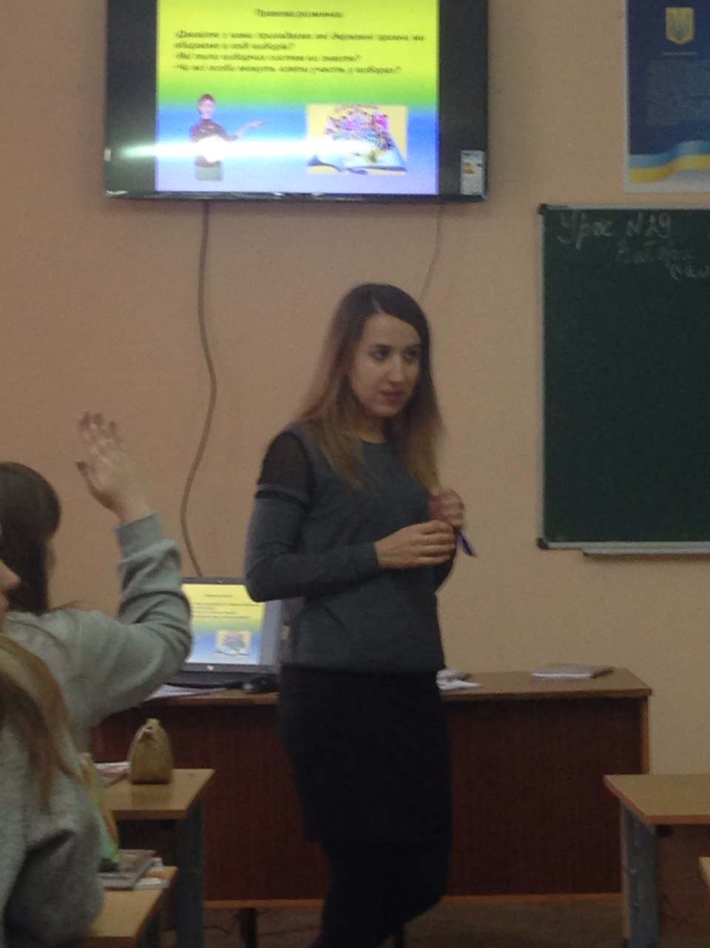
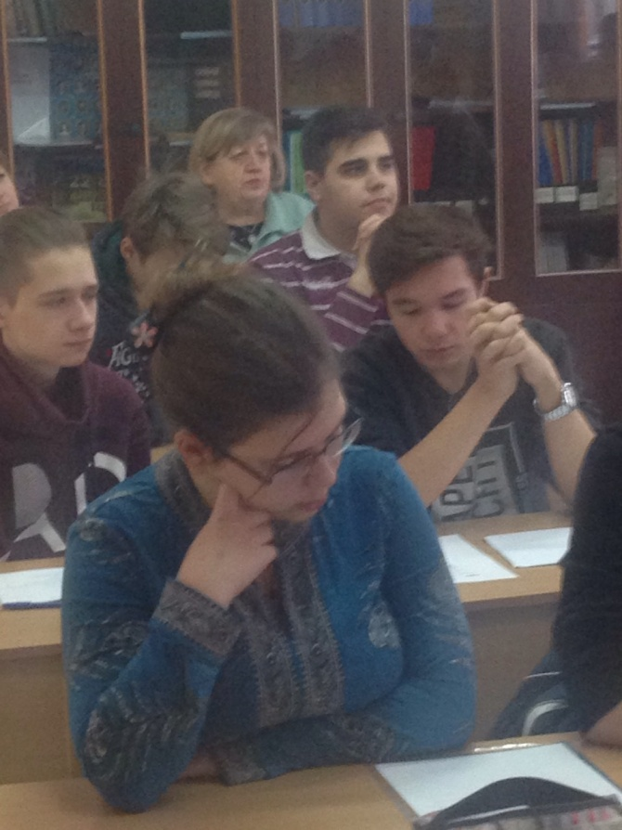
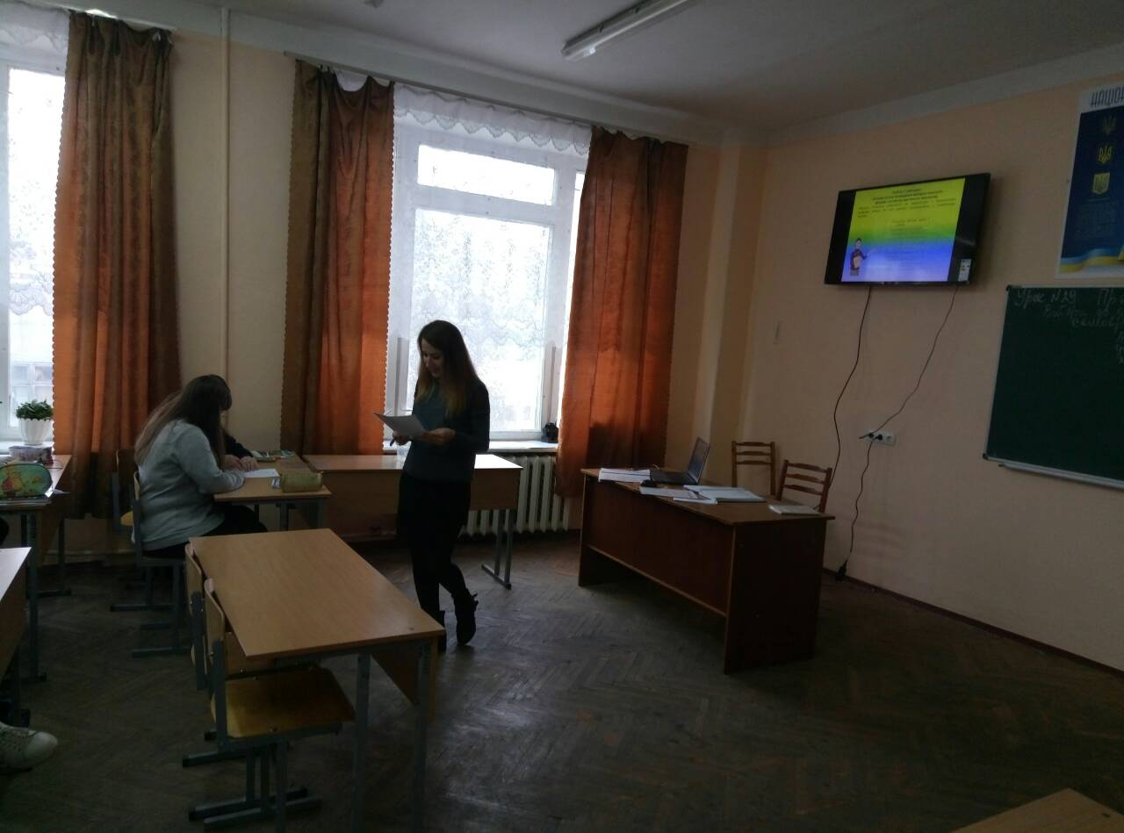
Головне їх завдання — закріплення, переведення у довготривалу пам´ять теоретичних знань, формування умінь і навичок з навчальної дисципліни, оволодіння апаратом наукових досліджень

Slide 7
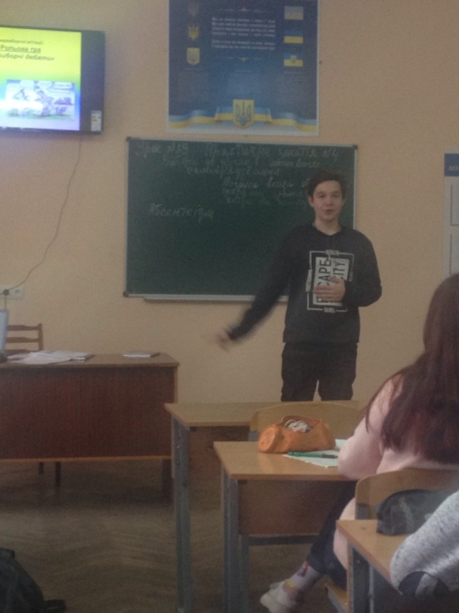
В проведенні практичних занять можна обирати різноманітні практичні методи такі як:
- проведення дебатів,
- рольових ігор та симуляцій, - вивчення кейсів, - перегляд та обговорення фільмів, виставок,
- організація досліджень, презентацій,
- тестування.

Slide 8
Практична робота проводиться відповідно до навчальної програми і її виконання є обов'язковим. Але при цьому вчитель стикається з рядом проблем та труднощів. Адже практичне заняття має бути добре підготовлене та розроблене вчителем у відповідності зі здібностями учнів тієї чи іншої групи, якщо в одній групі може бути проведено в ідеалі, то в іншій з труднощами, тому практичні заняття слід здійснювати під групу, враховуючі їхні розумові здібності, організованість, а можливо і виділяти більше часу. Але не дивлячись на труднощі проведення таких практичних занять спонукає учнів до розвитку творчого мислення та формує стійкі професійні знання, уміння та навички. За допомогою практичних занять учень застосовує вивчений матеріал на практиці, чим закріплює вивчений матеріал з предмету.

Slide 9
ВИСНОВОК
Практичні заняття з громадянської освіти допомагають краще засвоїти знання, розвинути вміння, сформувати ставлення та утвердити цінності через особистий практичний досвід учнів. Вони спрямовані на формування навичок соціальної взаємодії, вироблення вміння самостійно аналізувати різноманітні ситуації, перш за все у своєму життєвому середовищі, вміння самостійно приймати відповідальні рішення і діяти у правовому полі, конструктивно взаємодіяти з суспільством тощо.
Ефективність будь-якого уроку визначається не тим, що дає дітям вчитель, а тим що вони засвоїли для себе в процесі навчання.

